Slide 1
Java Network Programming 4
352362 – Network Operating Systems and Protocols
Choopan Rattanapoka

Slide 2
MultiTasking
proc1
proc2
proc3
CPU
การทำงานปกติ(ง่ายๆ) ให้คิดถึง 1 application = 1 process
CPU รุ่นที่มี core เดียวจะทำงานได้ทีละ 1 process
เพราะฉะนั้นที่เราเห็น process หลายตัวทำงานพร้อมกันได้ จะมีระบบที่เรียกว่า context switch ที่ OS จะเลือก process ขึ้นมาใช้งานกับ CPU

Slide 3
Multi Tasking Programming
Service Process
Server Process
Service Process
Service Process

Slide 4
Multi Threading
Server process
Service Thread
Service Thread
Service Thread

Slide 5
Java Thread Programming
ใน Java สามารถจะเขียน Thread ได้ 2 แบบ
ใช้ extends Thread
import java.lang.*;
public class Counter extends Thread {
public void run() {
....
}
}

Slide 6
Java Thread Programming
ใช้ implements Runnable
import java.lang.*;
public class Counter implements Runnable {
public void run() {
....
}
}

Slide 7
Example 1 : Runnable

Slide 8
Example 1 : Runnable (ต่อ)

Slide 9
Example 2 : Thread

Slide 10
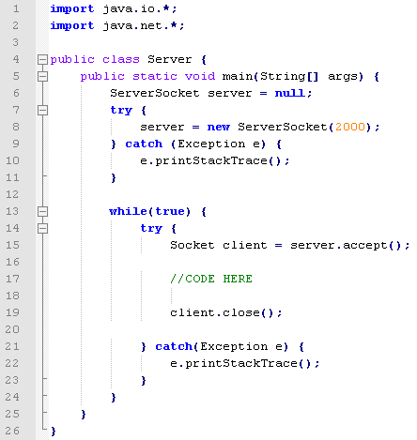
Example 3 : Single Thread

Slide 11
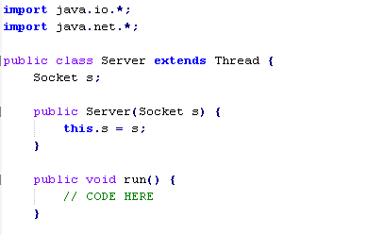
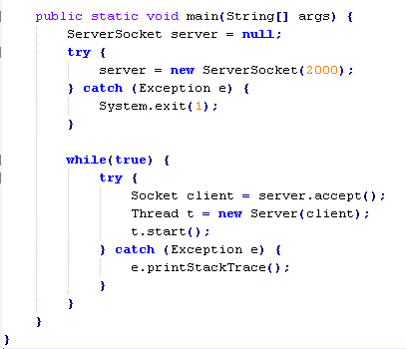
Example 4 : Multi Thread

Slide 12
Exercise
จงเขียนโปรแกรม Client – Server
Server
ให้บริการที่ port หมายเลข 5432
เป็นการทำงานแบบ multi thread
จะรับค่าตัวเลขจำนวนเต็มจาก Client แล้วจะหยุดการทำงานเป็นวินาทีที่กำหนด
จากนั้นส่งคำว่า Hello กลับ
Client
โปรแกรมจะรับจำนวนเต็ม 1 ตัวจาก command line
ติดต่อกับ Server โดยจะส่งจำนวนเต็มที่รับมาจาก command line ให้ server
Client จะรอรับข้อความจาก Server ก่อนปิดการเชื่อมต่อ
ให้เขียนทั้งแบบที่ใช้ implements Runnable และ xtends Thread

